Slide 1
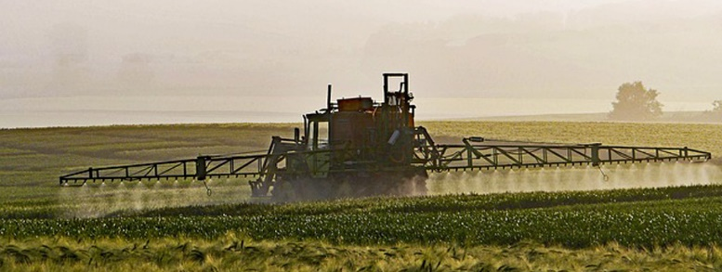
Sehr Gute Landwirtschaftliche Praxis
Pflanzenschutz
© pictures: pixabay

Slide 2
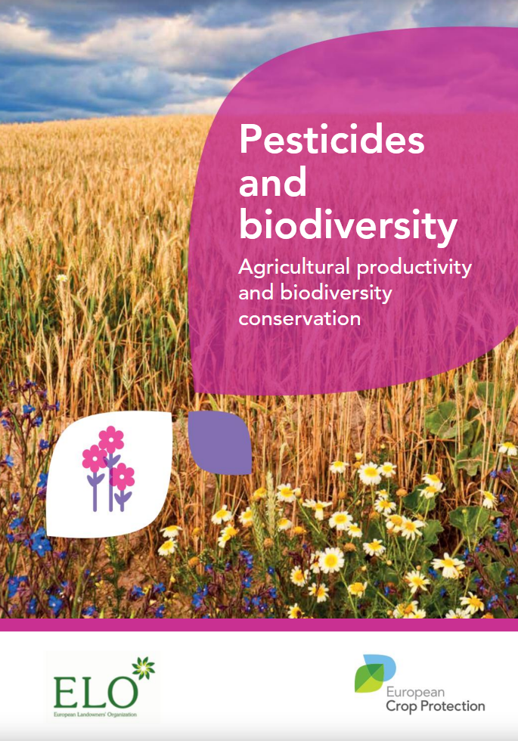
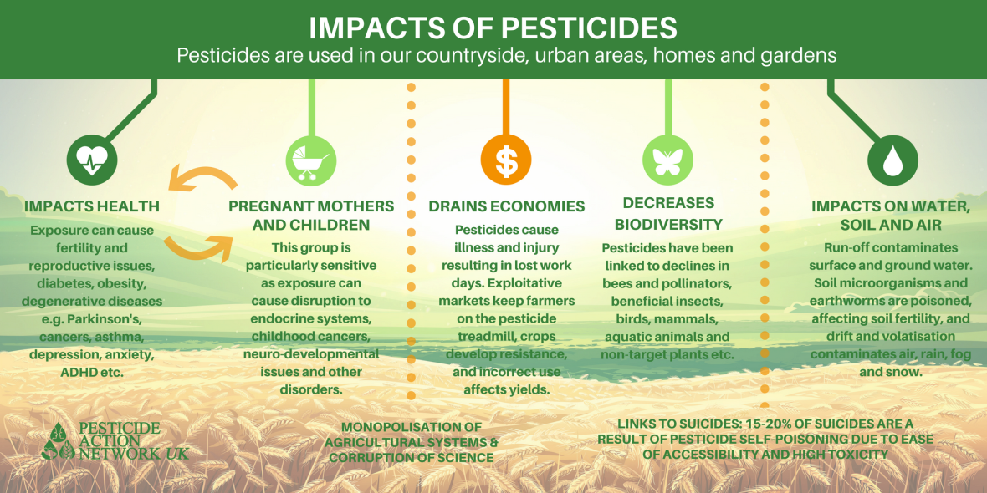
Pflanzenschutz
Quelle: http://www.pan-uk.org/site/wp-content/uploads/Impacts-of-pesticides-infographic.png
Notes:
https://www.theguardian.com/us-news/2018/apr/30/fda-weedkiller-glyphosate-in-food-internal-emails
Wissenschaftler der US-Regierung haben einen Unkrautvernichter entdeckt, der mit Krebs in einer Reihe von häufig konsumierten Lebensmitteln in Verbindung gebracht wird.
Die Food and Drug Administration (FDA) testet seit zwei Jahren Lebensmittelproben auf Rückstände von Glyphosat, dem Wirkstoff in Hunderten von weit verbreiteten Herbizidprodukten, hat aber noch keine offiziellen Ergebnisse veröffentlicht.
Aber die internen Dokumente, die durch den Guardian erhalten wurden, zeigen, dass die FDA Schwierigkeiten hatte, ein Lebensmittel zu finden, das keine Spuren des Pestizids enthält. […]

Slide 3
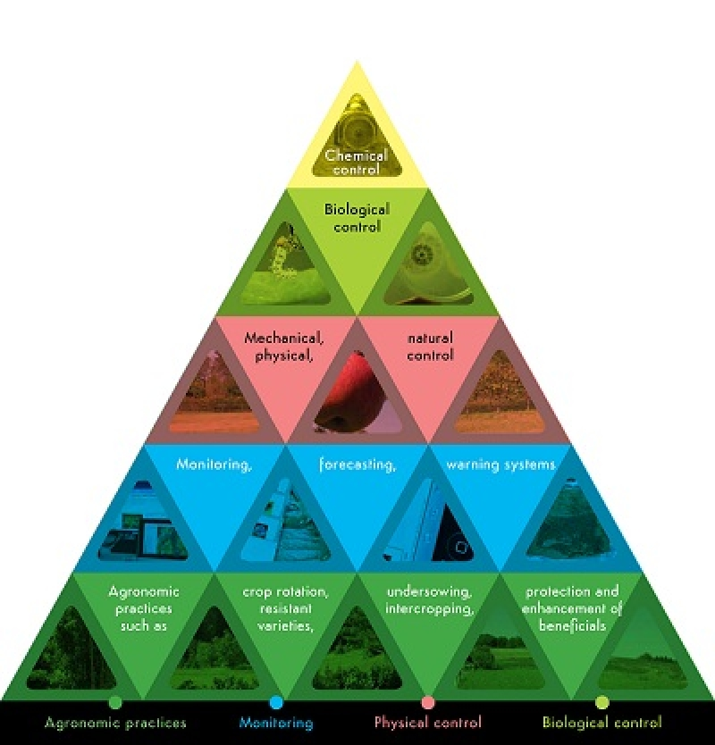
IPM – Integrierter Pflanzenschutz
IPM Status Quo
8 Prinzipien
Allgemeine Vermeidung on PSM
Gefördert durch die Pestizidrichtlinie, aber nicht ordnungsgemäß durchgesetzt
IPM Empfehlungen
! Konsequente Umsetzung aller Prinzipien des integrierten Pflanzenschutzes (IPM³)
Source: www.low-impact-farming.info
Notes:
In Europa muss der Einsatz von Pestiziden dem integrierten Pflanzenschutz (IP) entsprechen.
IP beinhaltet folgende Maßnahmenbereiche:
1. Prävention und Bekämpfung von Krankheiten und Schädlingen
2. Überwachung von Krankheiten und Schädlingen
3. Entscheidungsfindung, ob eine Behandlung notwendig ist,
basierend auf wirtschaftlichen Schwellenwerten
4. Nicht chemische Methoden sollten zuerst zur Bekämpfung von Krankheiten
und Schädlingen eingesetzt werden.
5. Auswahl der Pestizide; die verwendeten Pestizide müssen so spezifisch wie möglich sein.
6. Reduktion von Pestiziden auf ein Minimum
7. Ameisenresistenzstrategien sind anzuwenden
8. Bewertung des Erfolgs der eingesetzten Maßnahmen
Zu den nicht chemischen Methoden zum Erhalt der Pflanzengesundheit (Punkt 4) gehören z.b. Fruchtfolgen, mechanische Bodenbearbeitung, Anpassung der Aussaatmengen und -tiefen sowie die biologischen Schädlingsbekämpfung.
Die Fruchtfolge konzentriert sich z.B. auf die Reduzierung von Pflanzeninfektionen durch die Reduzierung von Ansammlungen von Insektenschädlingen, Unkräutern, Nematoden oder anderen bodenbürtigen Krankheiten.
Die Prinzipien des IP muss dem Einsatz von Pestiziden vorangehen.
Pestizide sollten nur dann eingesetzt werden, wenn Schädlinge und Krankheiten einen wirtschaftlichen Schwellenwert überschreiten. Die ausgebrachte Wirkstoffmenge muss dem Insekten-Befall und der Schädlingsart angepasst werden. Das präventive/kalendarische Spritzen, d.h. das Auftragen von Pestiziden ohne konkrete Krankheitssymptome, ist nach geltendem EU-Recht nicht zulässig.
[…]
Integrierter Pflanzenschutz (IPM)
Allgemeiner Überblick
Ein Eckpfeiler der Richtlinie ist die Förderung des IPM, für das in Anhang III der Richtlinie allgemeine Grundsätze festgelegt sind. Neben der Förderung des ökologischen Landbaus ist IPM eines der Instrumente welches für ein Schädlingsmanagement mit geringem Pestizideinsatz steht, und von allen professionellen Anwendern umgesetzt werden muss.
IPM beinhaltet einen integrierten Ansatz zur Vorbeugung und/oder Bekämpfung von Schädlingen durch die Nutzung aller verfügbaren Informationen, Instrumente und Methoden.
IPM zielt darauf ab, den Einsatz von Pestiziden und anderen Bekämpfungsformen nur auf ein wirtschaftlich und ökologisch vertretbares Maß zu beschränken, das das Risiko für die menschliche Gesundheit und die Umwelt reduziert oder minimiert.
Nachhaltige biologische, physikalische und andere nicht-chemische Methoden sind chemischen Methoden vorzuziehen, wenn sie eine zufriedenstellende Schädlingsbekämpfung ermöglichen.
Definition
Integrierter Pflanzenschutz bedeutet eine sorgfältige Prüfung aller verfügbaren Pflanzenschutzmethoden und die anschließende Umsetzung geeigneter Maßnahmen, die die Entwicklung der Populationen von Schadorganismen verhindern und den Einsatz von Pflanzenschutzmitteln und anderen Formen der Bekämpfung auf einem wirtschaftlich und ökologisch vertretbaren Niveau halten und Risiken für die menschliche Gesundheit und die Umwelt verringern oder minimieren. Der integrierte Pflanzenschutz betont das Wachstum einer gesunden Kultur mit möglichst geringen Störungen der Agrarökosysteme und fördert natürliche Schädlingsbekämpfungsmechanismen.
Grundsätze
Die Vorbeugung und/oder Bekämpfung von Schadorganismen sollte erreicht oder unterstützt werden unter anderem durch:
Fruchtfolge,
Einsatz geeigneter Anbautechniken (z.B. veraltete Saatbett-Technik, Aussaatdaten und -dichten, Untersaat, konservierende Bodenbearbeitung, Beschneiden und Direktsaat),
gegebenenfalls Verwendung von resistenten/toleranten Sorten und standardisiertem/zertifiziertem Saat- und Pflanzmaterial,
Anwendung ausgewogener Dünge-, Kalk- und Bewässerungs-/Drainageverfahren,
Verhinderung der Ausbreitung von Schadorganismen durch Hygienemaßnahmen (z.B. durch regelmäßige Reinigung von Maschinen und Geräten),
Schutz und Stärkung wichtiger Nutzorganismen, z.B. durch geeignete Pflanzenschutzmaßnahmen oder die Nutzung ökologischer Infrastrukturen innerhalb und außerhalb von Produktionsstätten.
Schadorganismen müssen, soweit verfügbar, mit geeigneten Methoden und Instrumenten überwacht werden. Zu diesen geeigneten Instrumenten sollten Beobachtungen vor Ort sowie, soweit möglich, wissenschaftlich fundierte Warn-, Prognose- und Früherkennungssysteme sowie die Einbeziehung von Empfehlungen von professionell qualifizierten Beratern gehören.
Auf der Grundlage der Ergebnisse der Überwachung muss der berufliche Anwender entscheiden, ob und wann er Pflanzenschutzmaßnahmen ergreifen möchte. Robuste und wissenschaftlich fundierte Schwellenwerte sind wesentliche Bestandteile der Entscheidungsfindung. Für Schadorganismen wurden Schwellenwerte für die Region, spezifische Gebiete, Kulturen und besondere klimatische Bedingungen festgelegt, die vor einer Behandlung berücksichtigt werden müssen. Nachhaltige biologische, physikalische und andere nicht-chemische Methoden sind chemischen Methoden vorzuziehen, wenn sie eine zufriedenstellende Schädlingsbekämpfung ermöglichen.
Die eingesetzten Pestizide müssen so spezifisch wie möglich für die Zielgruppe sein und die geringsten Nebenwirkungen auf die menschliche Gesundheit, Nichtzielorganismen und die Umwelt haben.
Der berufliche Anwender sollte den Einsatz von Pestiziden und anderen Formen der Bekämpfung auf dem notwendigen Level halten, z.B. durch reduzierte Dosen, reduzierte Anwendungshäufigkeit oder Teilanwendungen, in der Erwägung, dass das Risiko des Bewuchs akzeptabel ist und sie das Risiko für die Entwicklung von Resistenzen bei den Schadorganismen nicht erhöhen. Ist das Risiko einer Resistenz gegen eine Pflanzenschutzmaßnahme bekannt und erfordert der Befall mit Schadorganismen eine wiederholte Anwendung von Pestiziden, so sollten verfügbare Antiresistenzstrategien angewandt werden, um die Wirksamkeit der Produkte zu erhalten. Dies kann die Verwendung mehrerer Pestizide mit unterschiedlichen Wirkungsweisen beinhalten.
Anhand der Aufzeichnungen über den Einsatz von Pestiziden und die Überwachung von Schadorganismen sollte der professionelle Anwender den Erfolg der angewandten Pflanzenschutzmaßnahmen überprüfen.
(Quelle: ec.europa.eu/food/plant/pesticides/sustainable_use_pesticides)
Pflanzenschutzrichtlinie der EU
„Directive 2009/128/EC Die "Pestizidrichtlinie" zielt auf einen nachhaltigen Einsatz von Pestiziden in der EU ab, indem sie die Risiken und Auswirkungen des Pestizideinsatzes auf die menschliche Gesundheit und die Umwelt verringert und den Einsatz von integriertem Pflanzenschutz (IPM) und alternativen Ansätzen oder Techniken, wie beispielsweise nicht-chemischen Alternativen zu Pestiziden, fördert. Die Mitgliedstaaten haben nationale Aktionspläne zur Umsetzung des in der Richtlinie festgelegten Maßnahmenpakets aufgestellt. Die wichtigsten Maßnahmen betreffen die Schulung der Anwender, Berater und Vertreiber von Pestiziden, die Inspektion von Pestizidausbringungsgeräten, das Verbot des Sprühens aus der Luft, die Einschränkung des Pestizideinsatzes in sensiblen Gebieten sowie die Information und Sensibilisierung über Pestizidrisiken. Die Mitgliedstaaten müssen auch den integrierten Pflanzenschutz fördern, für den Sie in Anhang III der Richtlinie allgemeine Grundsätze finden.
Hauptaktionen
Die Mitgliedstaaten waren verpflichtet, nationale Aktionspläne (NAP) zur ersten Umsetzung der Richtlinie bis November 2012 zu verabschieden. Diese Pläne sollten quantitative Ziele, Vorgaben, Messungen und Zeitpläne enthalten, um die Risiken und Auswirkungen des Pestizideinsatzes zu verringern. Sie sollten diese Pläne mindestens alle fünf Jahre überprüfen. In der Richtlinie werden spezifische Maßnahmen festgelegt, die die Mitgliedstaaten in ihre Pläne für eine ordnungsgemäße Umsetzung aufnehmen müssen. Die wichtigsten Maßnahmen betreffen
Schulung von Anwendern, Beratern und Vertriebspartnern
Inspektion von Pestizidausbringungsgeräten
das Verbot des Sprühens aus der Luft
Begrenzung des Pestizideinsatzes in sensiblen Bereichen
Information und Sensibilisierung über Pestizidrisiken
Systeme zur Erfassung von Informationen über akute Vergiftungsfälle mit Pestiziden sowie Entwicklungen bei chronischen Vergiftungen, soweit verfügbar".
(Quelle: ec.europa.eu/food/plant/pesticides/sustainable_use_pesticides)
Stand der Umsetzung in Europe
Der im Oktober 2017 veröffentlichte Bericht der Kommission (ec.europa.eu/food/audits-analysis/overview_reports/details.cfm?rep_id=114) deutet auf eine zögerliche und verzögerte Umsetzung der Pestizidrichtlinie in den Mitgliedsstaaten hin. Die Mitgliedstaaten haben schließlich nationale Aktionspläne (NAP) verabschiedet, die in vielen Fällen mit erheblichen Verzögerungen und erkennbaren Unterschieden in Bezug auf Vollständigkeit und Umfang einhergingen. Nur fünf NAPs setzten messbare Ziele, was im Sinne der Richtlinie war. Vier davon beziehen sich auf die Risikominderung und nur eine auf eine reduzierte Nutzung. IPM ist ein Eckpfeiler der Richtlinie, aber die Mitgliedstaaten überprüfen nicht systematisch die Einhaltung der Grundsätze von IPM auf der Ebene der einzelnen Erzeuger. Darüber hinaus haben die Mitgliedstaaten noch keine klaren Kriterien festgelegt, um sicherzustellen, dass die allgemeinen Grundsätze des IPM von allen berufliche Anwender umgesetzt werden. Beobachtende Organisationen, wie das Pestizid-Aktionsnetzwerk, gehen davon aus, dass die Kommission diese Vielfalt nicht akzeptieren wird und auf der ordnungsgemäßen Umsetzung der Pestizidrichtlinie bestehen wird, hier sind Vertragsverletzungsverfahren zu erwarten.

Slide 4

Kritische Substanzen
Empfehlungen
Die Standardorganisation /Unternehmen definiert eine Negativliste (Liste der im Standard NICHT erlaubten Pflanzenschutzmittel) und eine Strategie mit klaren Zeitzielen zur Reduzierung von Wirkstoffen, die für Mensch und Umwelt gefährlich sind.
Zertifizierte Betriebe verwenden keine Pestizide der Negativliste. Die Standardorganisation /Unternehmen definiert klare Sanktionen bei Verstößen.
Notes:
Weitere Empfehlungen:
! Umgang mit Wirkstoffen, die sehr kritisch für die Biodiversität sind:
• Die Standardorganisation /Unternehmen definiert eine Negativliste (Liste der im Standard NICHT erlaubten Pflanzen­schutzmittel) und eine Strategie mit klaren Zeitzielen zur Reduzierung von Wirkstoffen, die für Mensch und Umwelt gefährlich sind.
• Zertifizierte Betriebe verwenden keine Pestizide von der Negativliste. Die Standardorganisation /Unternehmen The standard organisation /company definiert entsprechende Sanktinen bei nichteinhaltung.
• Die Standardorganisation /Unternehmen schließt Pflanzenschutzmittel aus, die nachweisliche eine schädigende Wirkung auf Bienen, Nützlinge oder andere bestäubende Insekten, Amphibien oder Fische haben.
• Kein Pestizid hat eine wirklich selektive Wirkung! Die Verwendung sehr schädlicher Substanzen (Glyphosat, Diquat, Paraquat, Glufosinate ammonium und Indaziflam und entsprechende Salze) ist nicht erlaubt. Falls diese Substanzen noch verwendet werden, definiert die Standardorganisation /das Unternehmen die zulässige Anwendung (z.B. nicht in blühenden Pflanzenbeständen, nicht zur Sikkation).
Empfehlungen für eine Sehr gute Praxis für mehr Biodiversität
• Eine Anwendung von Herbiziden im Vorauflauf ist nicht gestattet und z.B. durch mechanische Bekämpfung zu ersetzen.
• In Dauerkulturen (z.B. Wein, Obst, Hopfen) dürfen keine Herbizide in den Fahrgassen eingesetzt werden.
• Auf Gewässerrandstreifen wird grundsätzlich nicht gedüngt und es werden keinerlei Pflanzenschutzmittel ausgebracht. Die Standardorganisation /Unternehmen gibt dazu kultur- und anwendungsbezogene Regeln für den Pestizideinsatz an Gewässern vor und formuliert dazu konkrete Angaben für den Mindestabstand (mindestens 10 Meter) sowie die Qualität der Gewässerrandstreifen (Höhe, Breite, Bewuchsdichte). Die Bewuchshöhe ist dabei abhängig von der Höhe der Kultur und der Ausbringungstechnik festzulegen.
• Auf sehr großen zusammenhängenden Anbauflächen (die kritische Größe definiert die Standardorganisation /Unternehmen, Vorschlag für Ackerbau in Europa: >20 ha) dürfen jährlich nur maximal 80% der Fläche mit Pestiziden behandelt werden. 20% der Fläche sind frei von Pestiziden und können mit alternativen Techniken (mechanische und/oder biologische Schädlingsbekämpfung) bewirtschaftet werden. Dadurch wird die Biodiversität nachweislich gestärkt. Der 20%-Flächenanteil kann jährlich rotieren.

Slide 5
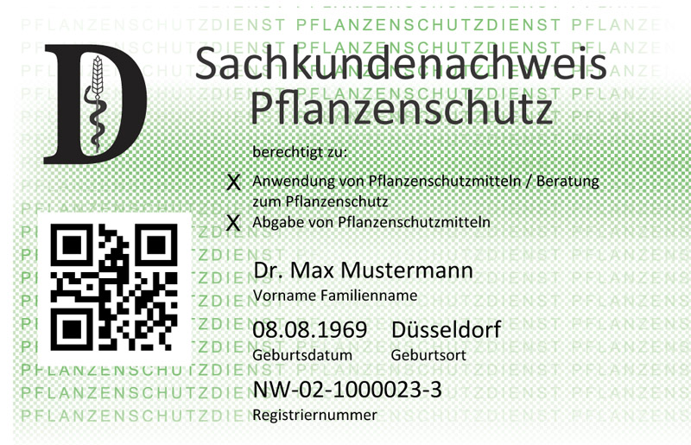

PSM Training
Empfehlungen
! Angemessener Einsatz von Pestiziden
Nur autorisiertes und regelmäßige geschultes Personal darf die Maschinen bedienen und die Pestizide einsetzen.
Source: LWK NRW, https://www.landwirtschaftskammer.de/landwirtschaft/pflanzenschutz/sachkunde/sachkundenachweis.htm
Leitlinie Pflanzenschutz
Notes:
Bild (https://www.landwirtschaftskammer.de/landwirtschaft/pflanzenschutz/sachkunde/sachkundenachweis.htm(

